Slide 1
Муниципальное бюджетное дошкольное образовательное учреждение
«Детский сад №75»
Группа №4
«Наша зимняя прогулка»
Цель: укрепление здоровья, физическое и умственное развитие детей, закаливание.
Задачи:
оптимизировать двигательную активность детей; способствовать
их физическому развитию;
оказывать закаливающее воздействие на организм в
естественных условиях;
способствовать познавательно – речевому, художественно –
эстетическому, социально – личностному развитию
закреплять знания о родном крае, природных явлениях,
труде взрослых;
способствовать развитию наблюдательности
развивать самостоятельность.

Slide 2
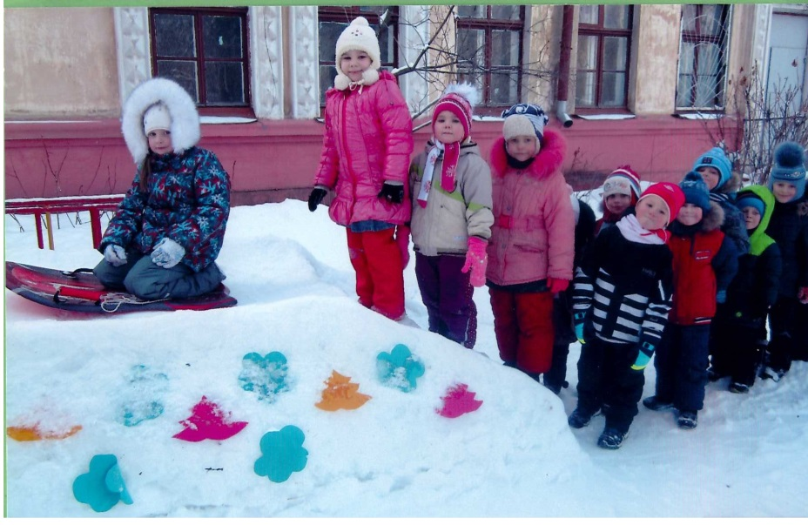
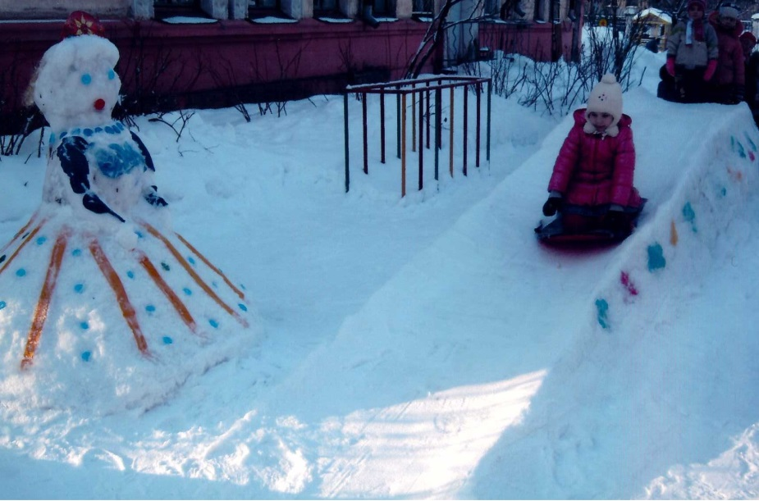
Говорят – для детворы Веселее нет игры, Чем катание с высокой, Ледяной, крутой горы!

Slide 3
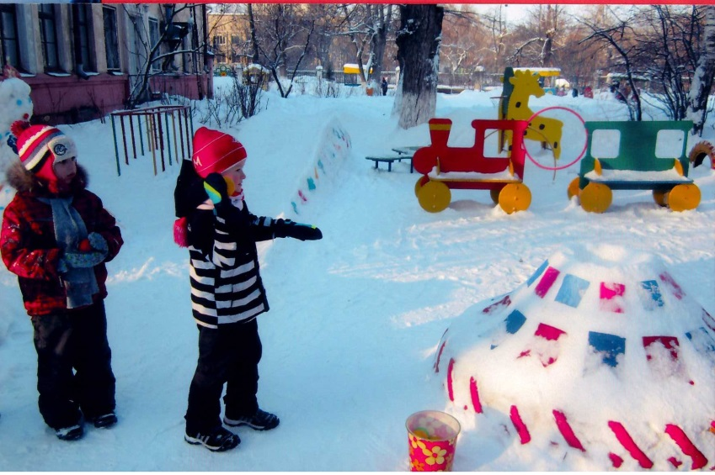
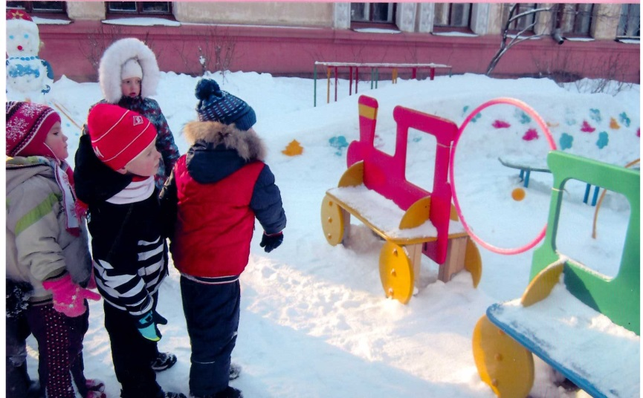
Доставайте рукавицы, К нам пришла Зима-сестрица! Во дворе белым-бело, Ночью снега намело. Рада-рада детвора, Всем в снежки играть пора!

Slide 4
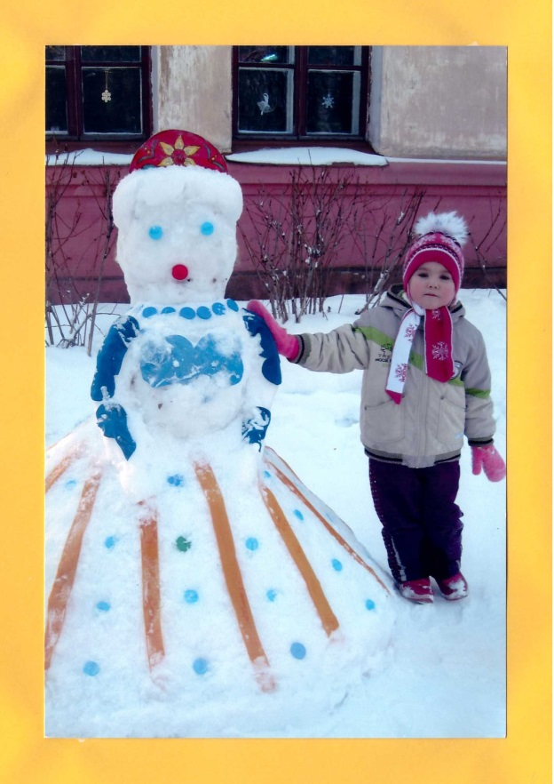
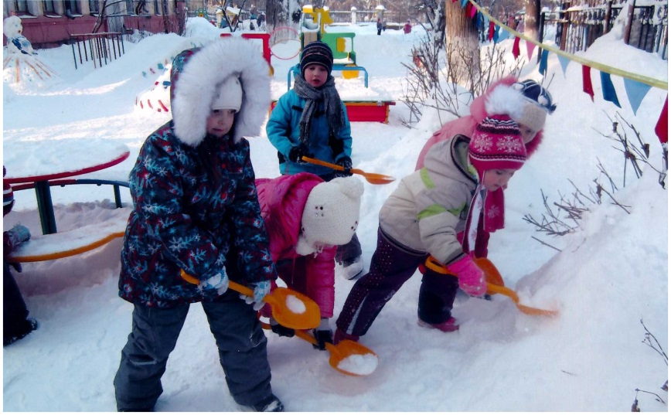
Летом нужен был совочек,
Мы играли все в песочек,
А теперь зима, ребятки,
Значит, нам нужна лопатка!
Мы снежную барыню Слепили на славу. На славу, на славу, Себе на забаву.
Дымковскую игрушку Будем вспоминать,
Полосками, кружочками
Бабу украшать.

Slide 5
